Slide 1
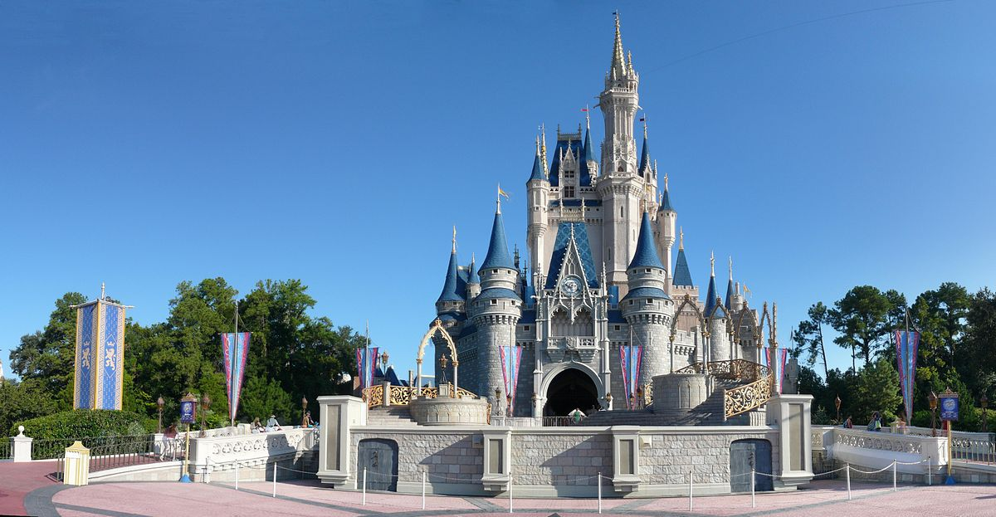
Il était une fois…
LE CONTE

Slide 2
Le conte
C’est quoi un conte?
Lecture de contes
Visionnement de films
Écriture d’un conte
Présentation d’un conte

Slide 3
Les définitions du conte
Un conte est une histoire inventée qui raconte les aventures merveilleuses de princesses, de fées, de magiciens, d’ogres ou de lutins. (Dictionnaire « Le Robert » )
Un conte est donc un récit rempli d’événements imaginaires ou inventés mettant en scène des personnages imaginaires vivant des situations qui ressortent d’un univers merveilleux!

Slide 4
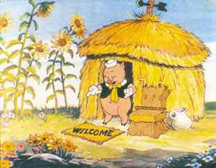
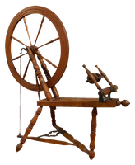
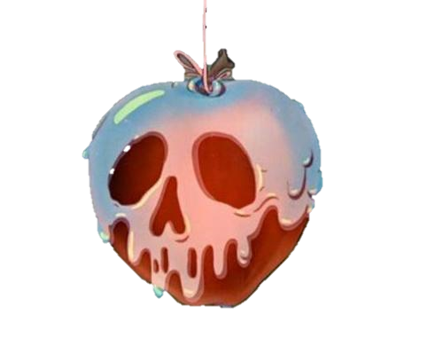
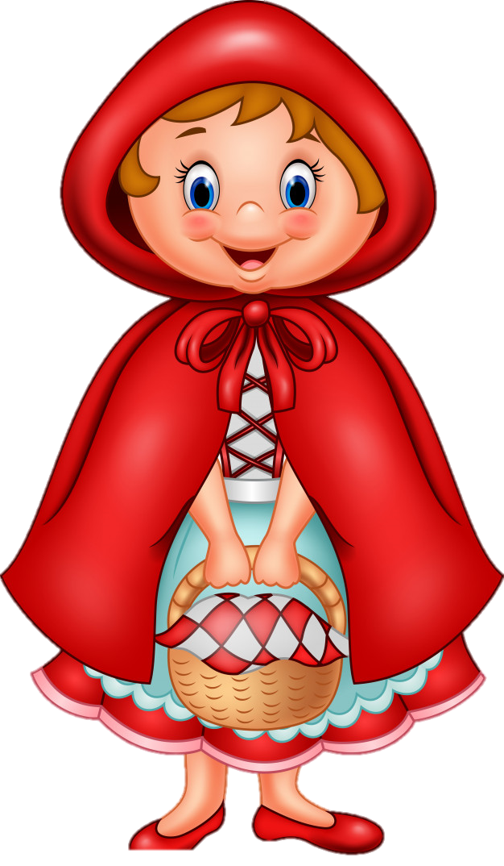
Connaissez-vous des contes ?
Le petit chaperon rouge
Les trois petits cochons
Cendrillon
Blanche-neige et les 7 nains
La belle au bois dormant
Aladdin

Slide 5
Caractéristiques du conte
Le conte est un récit de fiction généralement assez bref qui raconte au passé les actions, les épreuves, les péripéties vécues par un ou des personnages.
L'histoire racontée se déroule dans un autre temps (la narration se fait toujours au passé) et un autre lieu que ceux où prennent place le conteur et le destinataire (la personne à qui s’adresse l’histoire). Le conte débute souvent par une formule comme la célèbre « Il était une fois… »

Slide 6
Caractéristiques du conte
Dans un conte, il y a souvent des invraisemblances de toutes sortes.
Dans le conte, tout est possible : un personnage peut dormir cent ans, les objets peuvent être doués de pouvoirs, un animal peut parler, etc.
C'est un genre optimiste : la plupart du temps, le conte finit bien.
Il présente donc une vision rassurante du monde, d'où l'impression que le conte s'adresse aux enfants.

Slide 7
Caractéristiques du conte
Mais le conte est souvent dur et violent : il y a des meurtres (ex. l'Ogre qui mange les enfants, la sorcière qui empoisonne la princesse), des combats, des souffrances physiques et morales, etc. Il arrive même que le conte se termine mal (par exemple, le Petit Chaperon rouge).
Le conte s'adresse aux membres de la communauté. Dans la plupart des sociétés, le conte est une activité sociale : on organise des veillées de contes, des compétitions de conteurs devant un public. C'est divertissant!
Le conte populaire est un récit oral et beaucoup de contes n'existent que sous cette forme.

Slide 8
Les personnages
Tout au long du récit, plusieurs indices donnent une idée de certaines caractéristiques des personnages. On peut décrire les personnages selon trois caractéristiques :
  Les caractéristiques physiques
  Les caractéristiques psychologiques
  Les caractéristiques sociales

Slide 9
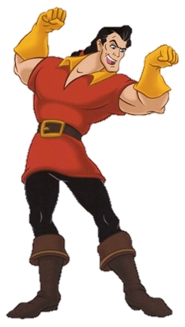
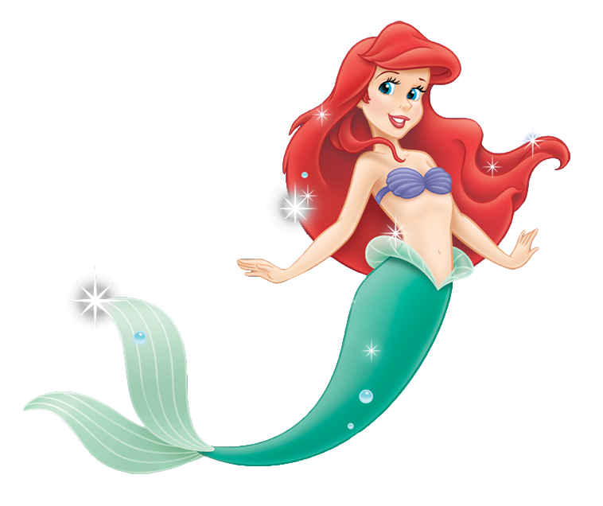
Les caractéristiques physiques
C’est l’apparence des personnages : leur taille, la longueur et la couleur des cheveux, leur regard, les vêtements, caractéristiques particulières, etc.

Slide 10
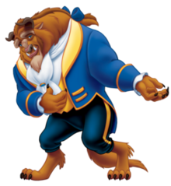
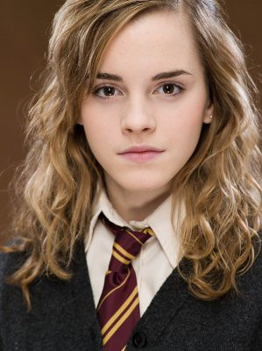
Les caractéristiques psychologiques (ou morales)
Celles-ci tiennent en compte la personnalité des personnages, c’est-à-dire leurs qualités et leurs défauts, ce qu’ils aiment ou détestent, etc.
Les réactions des personnages laissent souvent deviner leurs caractéristiques morales ou psychologiques.

Slide 11
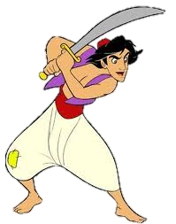
Les caractéristiques sociales
Celles-ci nous renseignent sur le statut social des personnages : leur métier, leur milieu de vie, leur fortune ou leur manque de fortune, etc.

Slide 12
Les lieux
Le récit se déroule dans un ou plusieurs lieux précis : ville, village, pays, campagne. Le récit peut se transporter dans une maison, une école, une forêt ou ailleurs. Certains indices permettent de s’en faire une idée.

Slide 13
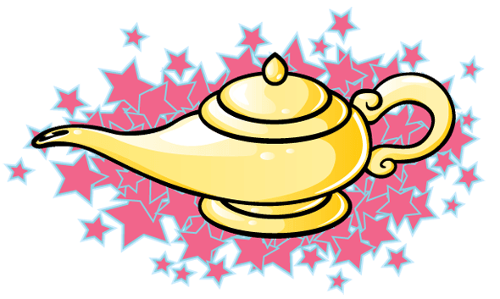
Les objets
Certains objets sont des éléments essentiels au récit : une baguette magique, une poule aux œufs d’or, un trésor. Ils permettent de mieux percevoir les lieux et l’époque.

Slide 14
L’époque
Les personnages, les objets et les lieux nous renseignent sur l’époque durant laquelle se déroule le récit. Le héros va à cheval? Il habite un château? Le forgeron lui rend visite? Voilà des indices pour affirmer que cette histoire ne se déroule pas au 21e siècle.

Slide 15
La structure du conte
La situation initiale
  L’élément perturbateur
  Les péripéties ou les aventures
      Le dénouement
        La situation finale

Slide 16
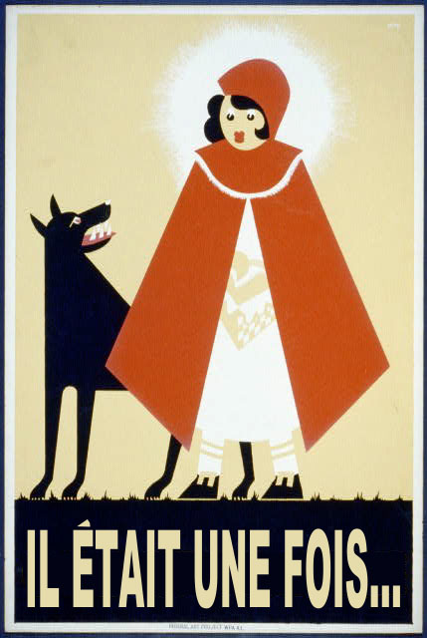
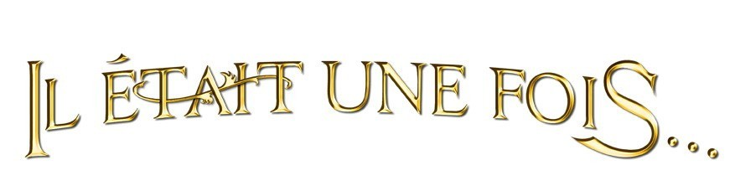
La situation initiale
C’est le début de l’histoire, au moment où tout est paisible, avant le début de l’action. Le drame (le problème) ne s’est pas encore produit. La situation initiale présente les personnages, les lieux, l’époque.

Slide 17
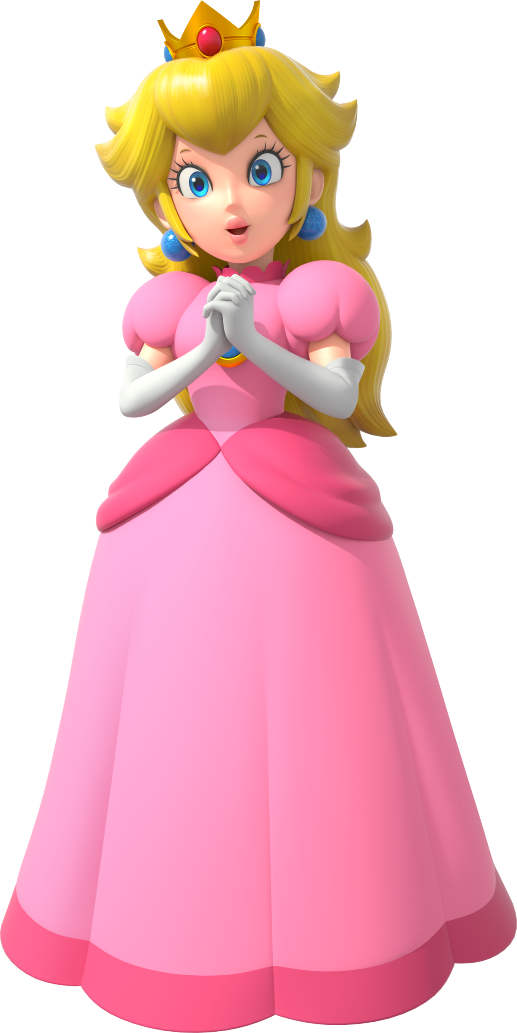
L’élément perturbateur
(ou élément déclencheur)
C’est ce qui provoque un changement qui entraînera le début des péripéties (l’action). Certains mots indiquent clairement l’élément perturbateur, le problème à régler.
Ex : Soudainement, tout d’un coup, à ce moment-là, un beau jour…
Cette photo par Auteur inconnu est soumise à la licence CC BY-SA

Slide 18
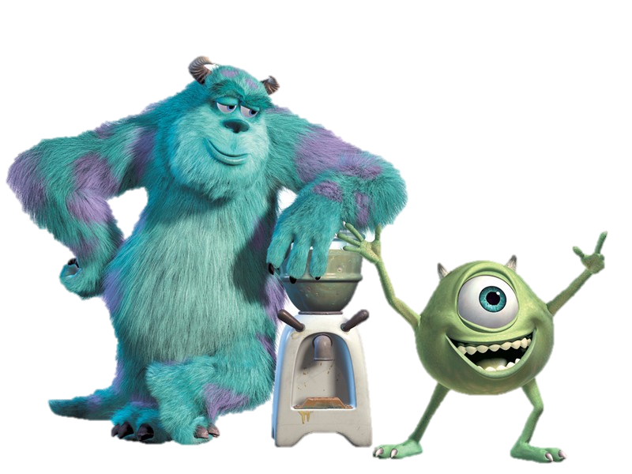
Les péripéties
(l’action ou les aventures)
C’est le cœur de l’histoire. Le héros doit surmonter des épreuves ou des obstacles.

Slide 19
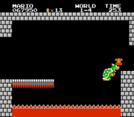
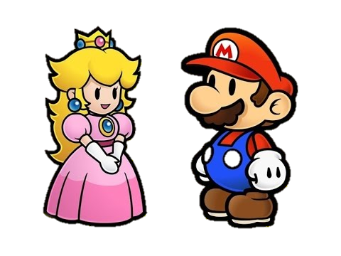
Le dénouement
: C’est la solution du problème (élément perturbateur).

Slide 20
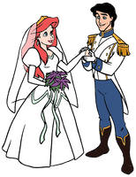
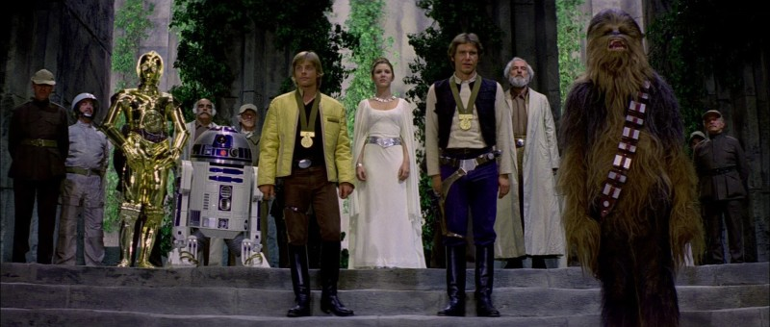
La situation finale
: C’est la fin, la conclusion de l’histoire. Elle se termine souvent par un mariage, une naissance, un retour au calme, etc. La formule célèbre « Ils vécurent heureux et eurent beaucoup d’enfants » termine souvent le conte.

Slide 21

La recette pour écrire un conte
Pour écrire un conte, nous devons utiliser notre imagination et retrouver notre cœur d’enfant !

Slide 22
Fin
(The end)

